Slide 1

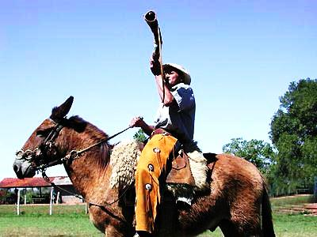
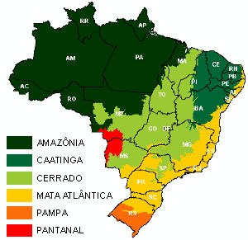
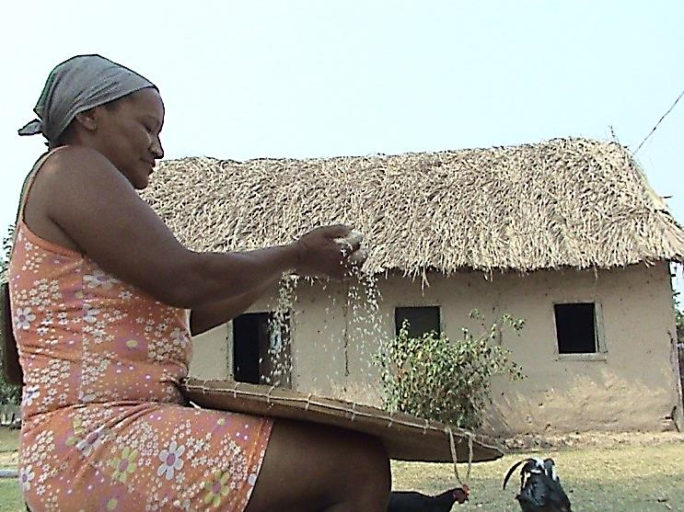
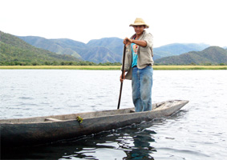
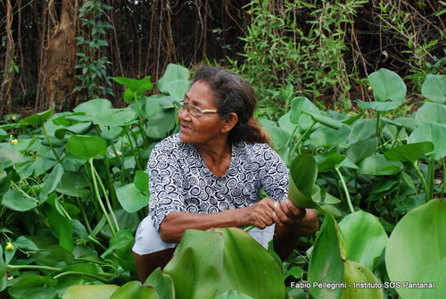
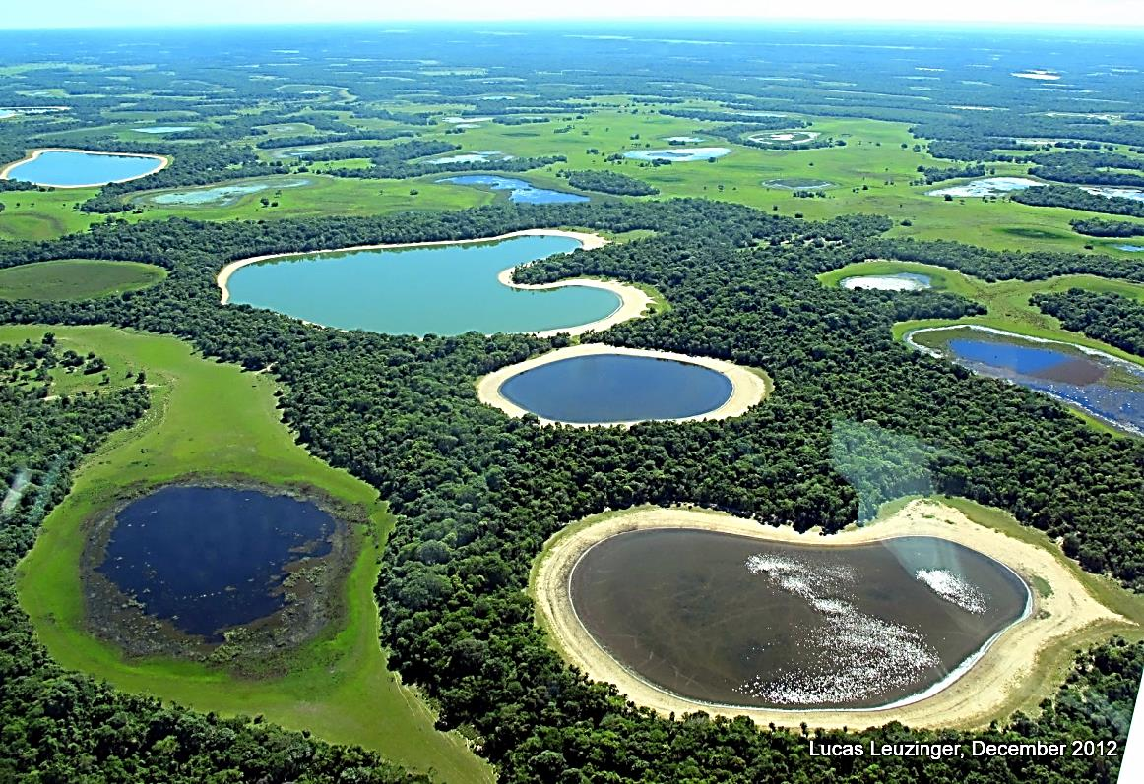
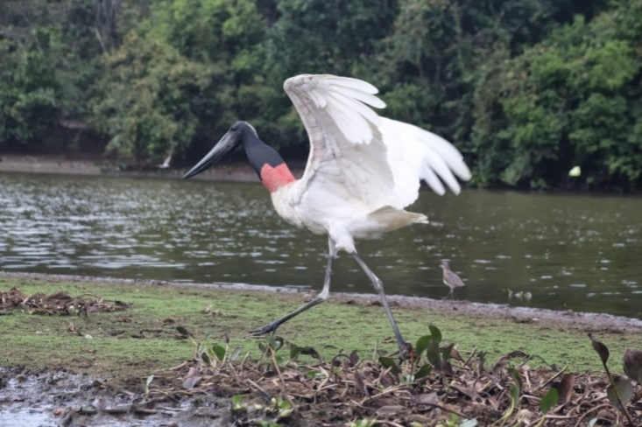
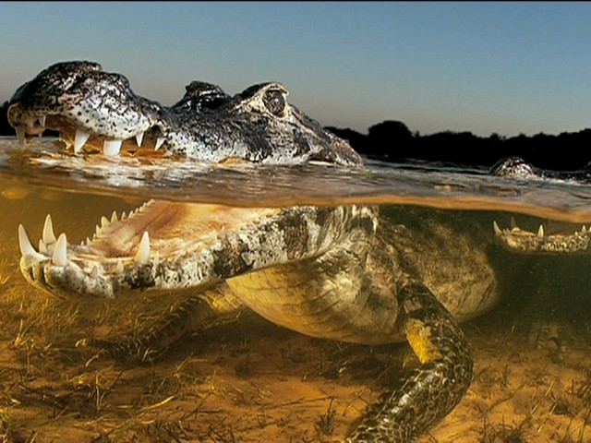
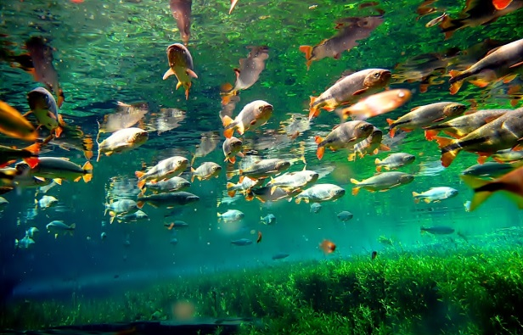
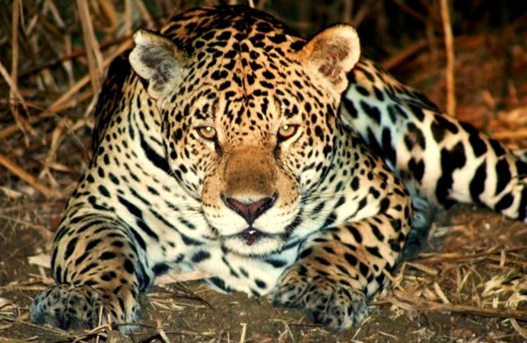
Fotos: google imagens
Fotos: google imagens

Slide 2



Universidade do Estado de Mato Grosso
Pró-Reitoria de Pesquisa e Pós Graduação
Programa de Pós Graduação em Ciências Ambientais – PPGCA
Programa de Pós Graduação em Rede Nacional em Gestão e Regulação de Recursos Hídricos – ProfAgua
20º Semana Nacional de Ciência e Tecnologia
Instituto Nacional de Pesquisa do Pantanal - INPP
Prof. Dr. Claumir Cesar Muniz
Outubro de 2023

Slide 3

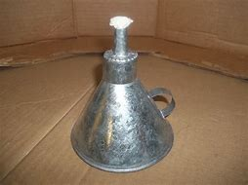


O Caminho da Ciência: De Onde Vem e Para Onde Vai?

Slide 4

Onde a ciência começa?
2011 a 2016 → mais de 250 mil artigos (Web of Science)
13ª posição na produção científica global (190 países)
2019 e 2022 → Biodiversidade, inovação e sustentabilidade, enfrentamento da Covid-19 e outras complicações epidemiológicas, saúde coletiva e mental
2022 → 13ª posição no ranking internacional em produção científica.
Produção científica mundial → +6,1% em 2022
Brasil, - 7,4% na publicação de artigos científicos no período.

Slide 5
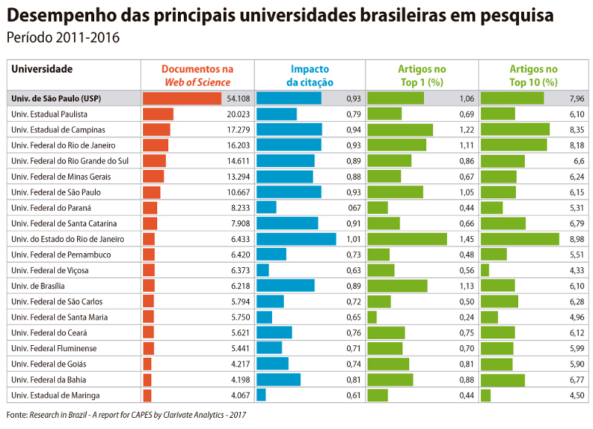

Slide 6
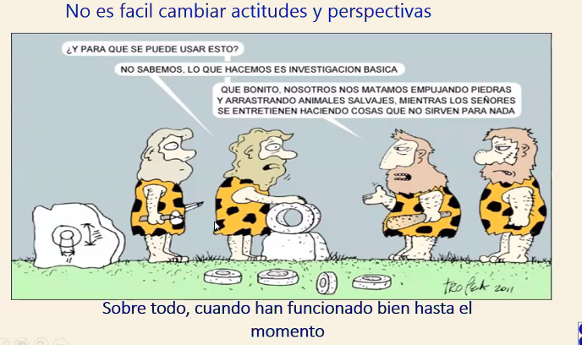

Slide 7
Para onde a ciência “Vai”?
Que estamos fazendo além de ciência Básica?
Temos o que comemorar nestes 20 anos de SNCT?
www.lipan.com.br
https://www.instagram.com/lipan_unemat/
Tarefa de casa
https://www.facebook.com/ictiologia.unemat
SisPesca (sispesca-front.vercel.app)

Slide 8
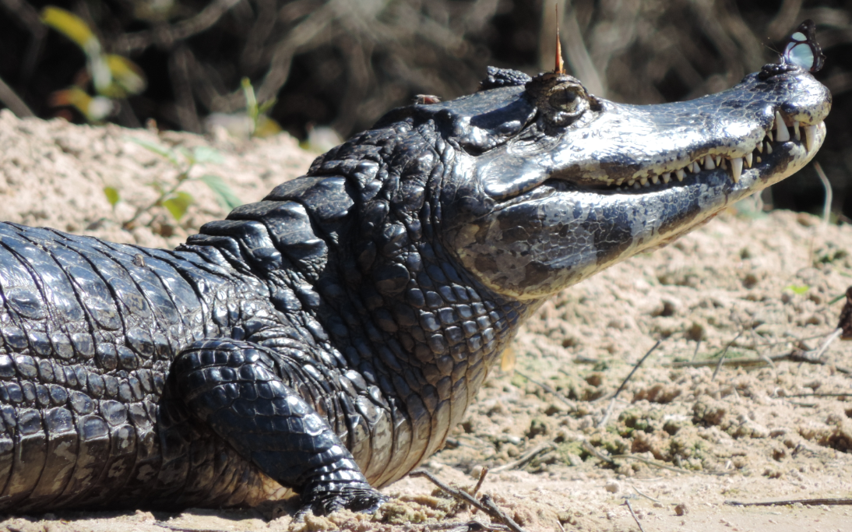
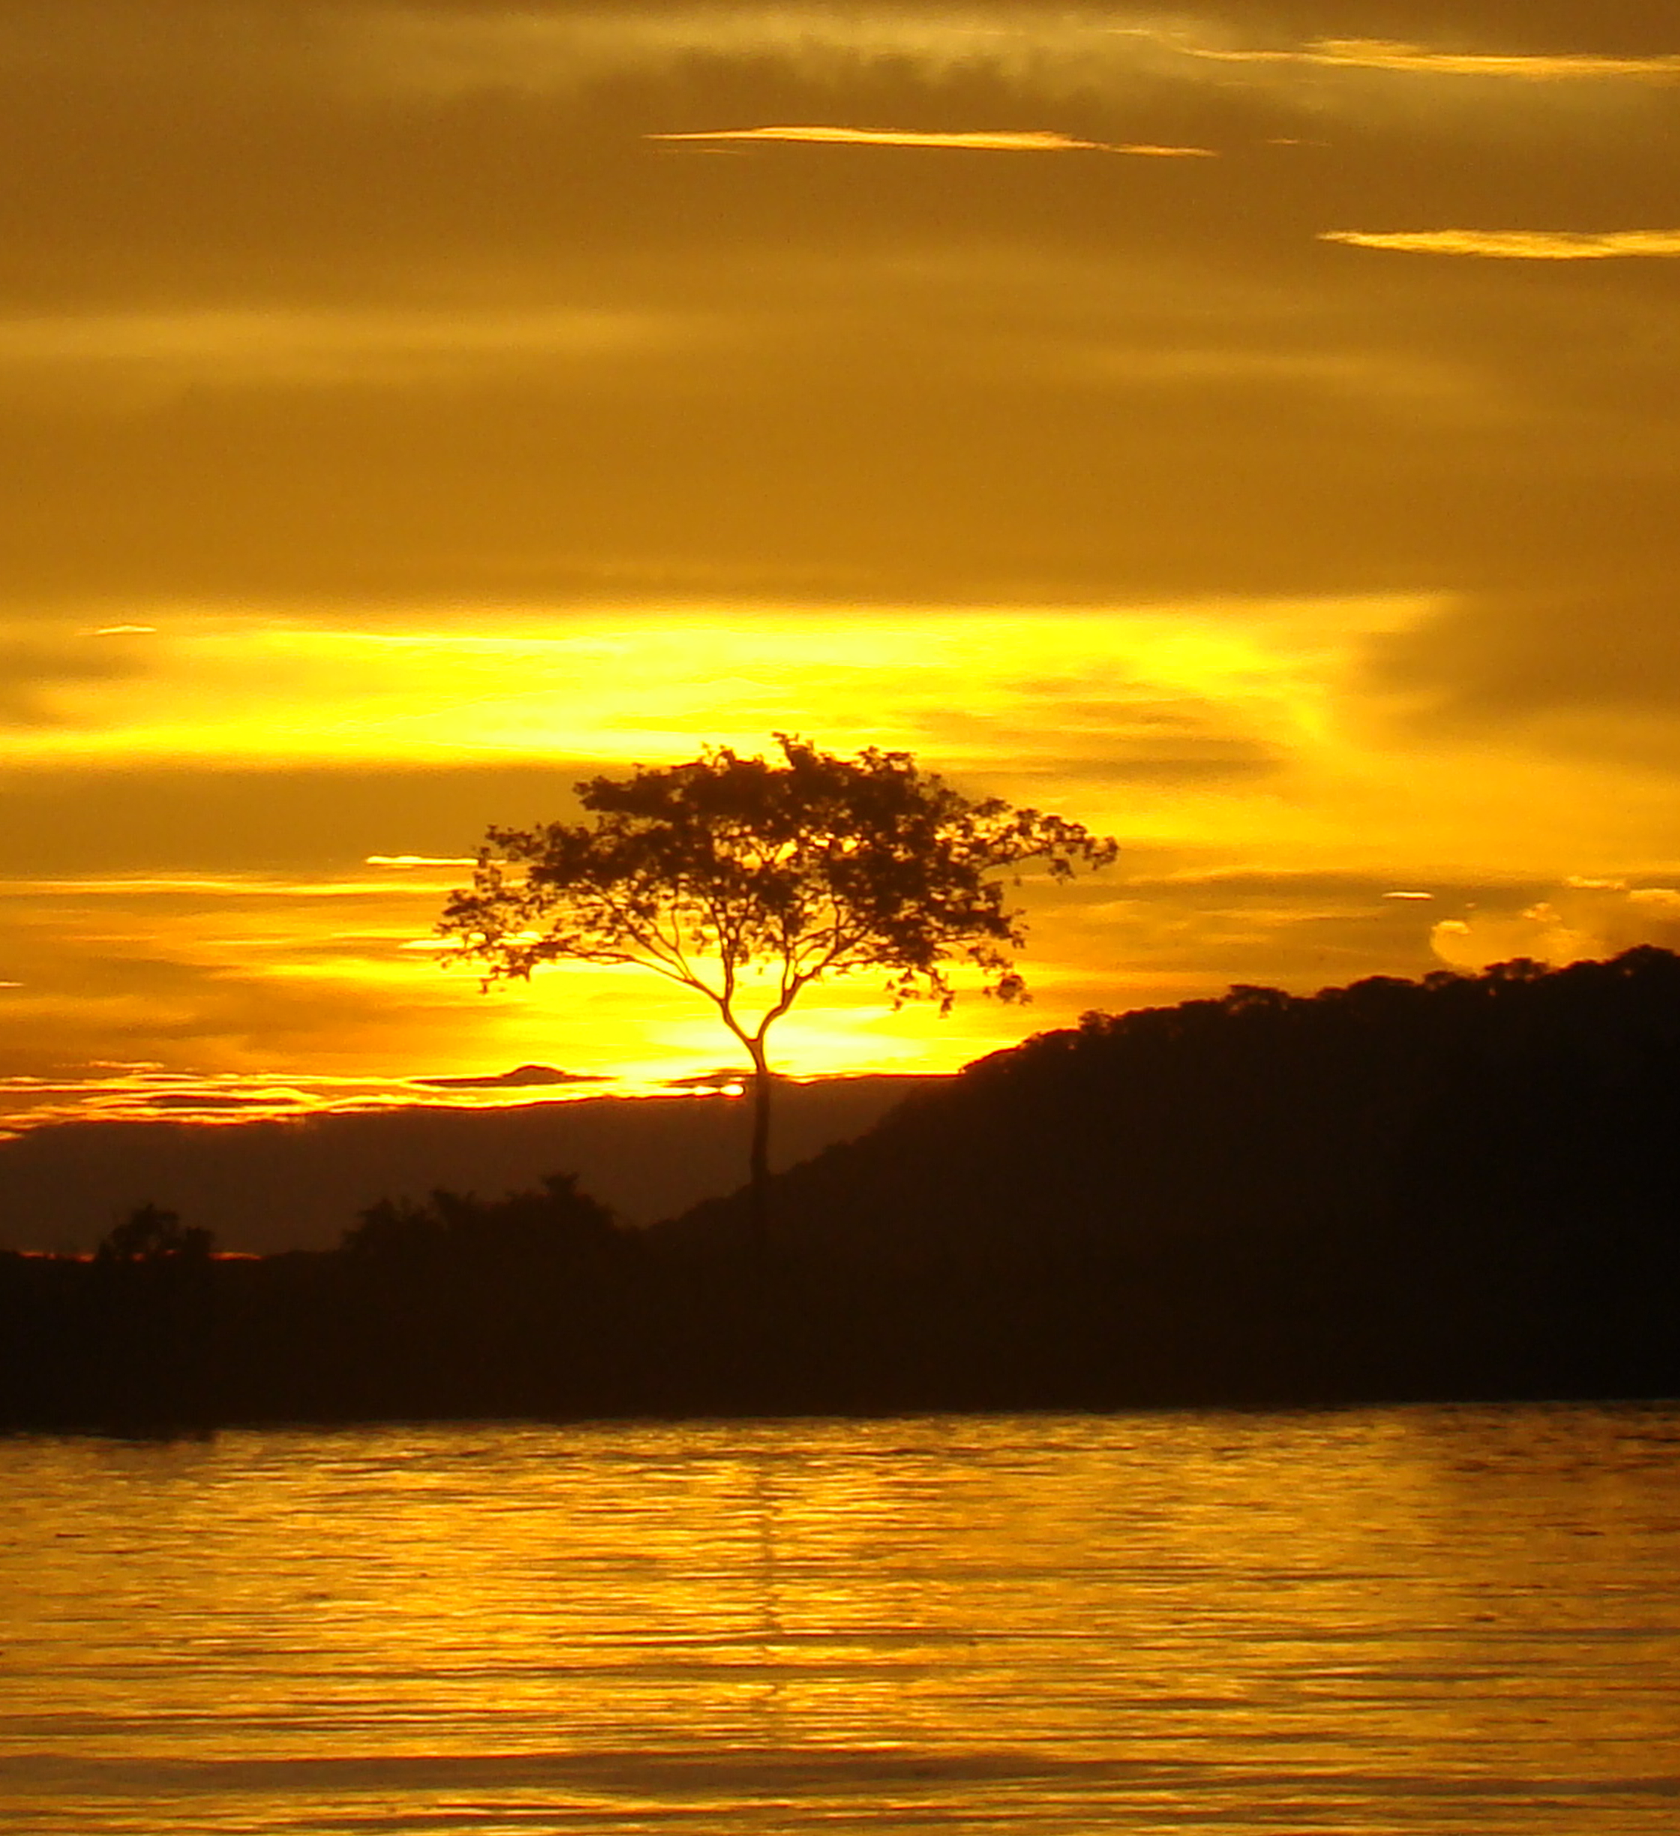


Obrigado!!!
claumir@unemat.br
www.unemat.br
https://www.instagram.com/lipan_unemat/
https://www.facebook.com/ictiologia.unemat

